Slide 1
NOVAC
Istorijski razvoj novca

Slide 2
POJAM NOVCA
Novac predstavlja jednu od najznačajnih društvenih institucija
Kroz novac se odražavaju ekonomski i društveni odnosi određene vremenske epohe, podneblja i stepena dostignutog razvoja.
Značaj i uloga novca

Slide 3
“Prirodno urođena želja svakog pojedinca da sebi poboljša materijalno stanje toliko je moćna da je sama, bez ikakve pomoći, ne samo sposobna odvesti društvo u bogatstvo i prosperitet, nego i nadvladati sto neumoljivih zapreka kojima su ljudski zakoni prečesto opterećeni.” (Smith, 1776).

Slide 4
Karakteristike novca
S obzirom na rijetkost novca možemo reći da on predstavlja rijetko dobro (robu)
To je poseban oblik kompleksne i specifične robe, a monopol na emitovanje ima država
Osnovno pitanje je optimalan iznos njegove količine – inflacija ili recesija (uslijed deflacije)
Vrijednost novca se utvrđuje na osnovu kupovne moći, odnosno količine robe koja se može kupiti za jedinicu novca

Slide 5
Definicija novca
Iako u ekonomskoj teoriji postoji veliki broj definicija novca, neke od najšire prihvaćenih su:
  1. Novac je svako dobro koje se široko koristi i prihvata u transakcijama koje uklјučuju prenos dobara i usluga s jedne osobe na drugu.
  2. Novac je jedinstven društveni, ekonomski i kulturni fenomen bez kojeg bi troškovi razmjene u ekonomiji bili značajno veći.
  3. Novac je specifičan vid univerzalne robe koja se koristi kao opšti ekvivalent pomoću koga se izražava vrijednost svih drugih roba.
  Najjednostavnije novac možemo da definišemo kao opštepriznato sredstvo razmjene koje se koristi pri plaćanju roba i usluga, kao i dugova. Drugim riječima, novac se automatski nudi i prihvata u razmjeni od strane svih učesnika.
  Novac, kao sredstvo razmjene, jeste roba koju lјudi stiču trgovinom, ne da bi ga jednokratno upotrebili nego, sa namjerom da ponovo trguju tim novcem i da za njega dobiju neku drugu robu koja im je neophodna

Slide 6
Novac, kao sredstvo razmjene, jeste roba koju lјudi stiču trgovinom, ne da bi ga jednokratno upotrebili nego s namjerom da ponovo trguju tim novcem i da za njega dobiju neku drugu robu koja im je neophodna
Iz prethodnih definicija možemo uočiti glavne funkcije novca i to u obliku:
  sredstva razmjene,
  obračunske jedinice,
  zaliha vrijednosti ali i
  sredstva odloženog plaćanja.

Slide 7
Različiti aspekti posmatranja osnovnih karakteristika novca
Mikro nivo – nivo pojedinca i preduzeća.
Šta je zapravo tražnja za novcem? Šta pojedincu taj novac predstavlјa?
Makro nivo - na nivou društva kao cjeline
Polazi se od opštih makroekonomskih parametara i ekonomskih kretanja na makro nivou kao što su: nivo privredne aktivnosti, zaposlenosti, inflatornih kretanja, mjera ekonomske politike, opštih kreditnih uslova, zakonitosti i uslova raspodjele, i slično.

Slide 8
Takođe novac možemo posmatrati u njegovom užem i širem smislu.
Uža definicija novca bila da je ono zakonski utvrđeno i definitivno sredstvo plaćanja. Pri čemu zakonski jer se na određenoj teritoriji posebnim zakonima definiše njegova upotreba i opticaj, a definitivno jer je ono najlikvidniji oblik imovine.
Šira definicija bi obuhvatala i ostale pojmove novca ali sa nižim stepenom likvidnosti i proširenim funkcijama od navedenih.

Slide 9
Novac igra važnu ulogu i ima izuzetan značaj za ostvarivanje nacionalnih ciljeva ekonomske politike.
Ekonomske pojave i procesi su međusobno povezani višestrukim uzročno-posljedičnim vezama, i kao takvi, čine cjelinu određenog ekonomskog sistema, makroekonomskog sistema.
Novac kao monetarna varijabla i medij sa višestrukim funkcijama unutar ekonomskih odnosa zauzima značajnu i neizbježnu ulogu.

Slide 10
Istorijski razvoj novca
Odraz vremena i civilizacijskog napretka
Transformacije kroz promjene oblika svog postojanja od robe do elektronskog novca
Pojavio se iz robne razmjene koja je prošla dug razvojni put
Pretpostavke za nastanak novca:
  Prelazak sa naturalne privrede na proizvodnju (specijalizacija i rast proizvodnje)
  Vlasničkim odvajanjem proizvođača robe od vlasnika stvorenih proizvoda

Slide 11
Evolucija novca
Roba kao sredstvo razmjene
Novčani oblik vrijednosti
Metalni novac
Papirni novac
Depozitni novac
Savremeni/elektronski/digitalni novac

Slide 12
  1. Roba kao sredstvo razmjene
Prva faza razvoja novca počinje pojavom trampe, kao oblika razmjene pri čemu je roba mijenjana isključivo za drugu robu.
Trampa predstavlja primitivni oblik novčane razmjene gdje je ulogu novca igrala pojedina roba.

Slide 13
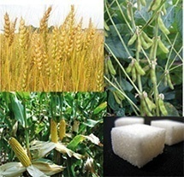
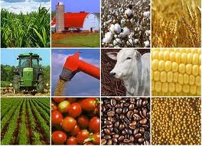

Trampa ili robna razmjena je transakcija koja u svom postupku ne uključuje novac, nego se za robu ili uslugu naplaćuje drugom robom ili uslugom.
U naturalnoj proizvodnji moralo je prije svega doći do podudarnosti želja i potreba za određenom robom. I prodavac i kupac te robe morali su istovremeno da imaju potražnju i ponudu za specifičnim proizvodima.

Slide 14
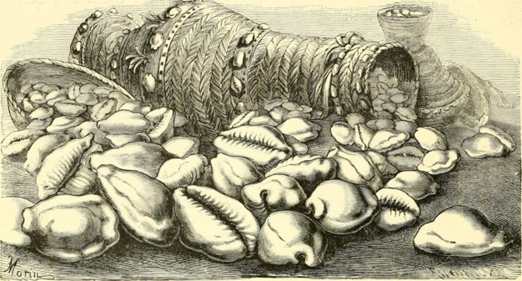
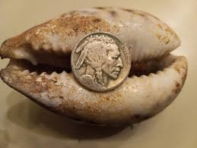
Na različitim geografskim područjima veliki broj roba je bio predmet razmjene.
To su najčešće bili: poljoprivredni proizvodi, kamenje, životinje, rum, duvan, vuna, školjke, koža, kljove, granit, metali itd.
Još u drevnoj Indiji, Kini i Africi, kao sredstvo plaćanja koristile su se školjke – što su bile egzotičnije i rjeđe, to su imale veću vrijednost.

Slide 15

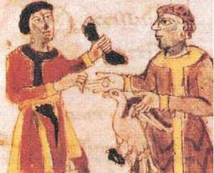
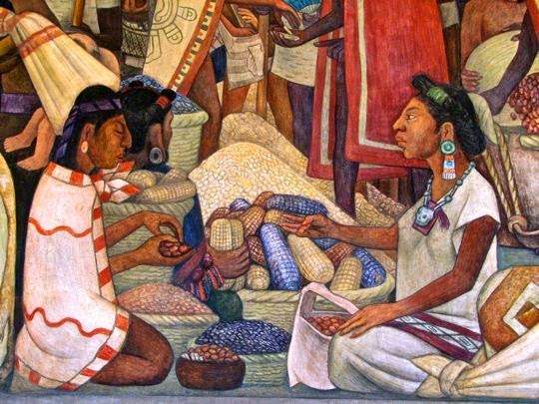
razmjena robe za robu

Slide 16
Nedostaci ovog oblika razmjene: odsustvo obračunske jedinice za dogovore o budućim transakcijama, nije postojalo zajedničko mjerilo vrijednosti niti mogućnost održavanja opšte kupovne moći.
Vrijeme utrošeno na trampi naziva se transakcioni trošak koji se ogledao u vremenu provedenom u razmjeni dobara i usluga, i uskraćenoj specijalizaciji.

Slide 17
U daljoj fazi razvoja, ljudi se specijalizuju za ono što najbolje rade i dolazi do podjele rada u privredi.
To je bila osnova za prošireni oblik vrijednosti u kojem se sada proizvodi više robe i proizvoda namijenjenih razmjeni.
Povećanje obima proizvodnje značio je i ponudu većeg asortimana raličitih roba koje su sad bile predmet razmjene.
To je s jedne strane vodilo smanjivanju troškova razmjene ali i nastanku prvih oblika robnih berzi.

Slide 18
2. Novčani oblik vrijednosti
Izdvajanje pojedinih roba koje su na lokalnim tržištima imale ulogu glavnih predmeta razmjene a koju su svi rado prihvatali bila je pretpostavka za nastanak novca kakvog danas poznajemo.
Novčani oblik vrijednosti nastaje kada se, između više veoma traženih roba u razmjeni, izdvaja samo jedna roba koja služi kao opšte sredstvo razmjene.
Sa sve većim razvojem trgovine, prekomorskih istraživanja, te širenja robnih berzi, snažno jača i potreba za iznalaženjem univerzalnog oblika određivanja vrijednosti.

Slide 19
Uslovi da bi roba funkcionisala efikasno koliko i novac:
    jednostavno standardizovana
    mora biti opšteprihvaćena
    mora biti djeljiva
    lako prenosiva
    ne smije biti kvarljiva (primjer: niske zrnevlja, duvan, viski...)

Slide 20
3. Metalni novac
Kada se između više najtraženijih roba u razmjeni izdvojila samo jedna roba koja služi kao opšte sredstvo razmjene dolazi do naredne faze evolucije novca.
U razvijenim civilizacijama naturalnu razmjenu potisnuo je metalni novac, a posebno su bili cijenjeni plemeniti metali.
Izdvajanja skupocjenih metala, posebno zlata i srebra kao opšteg sredstva razmjene rezultat je karakteristika ove robe zbog čega ona počinje da vrši ulogu novca.

Slide 21
Karakteristike metalnog novca:
  punovrijedni novac jer je njegova nominalna vrijednost bila identična sa njihovom tržišnom vrijednošću - vrijednost novca dakle zavisi od materijalne sadržine od koje je sačinjen.
  oznaka kvaliteta i težine novčića ima formu ličnog žiga na grumenu metala karakterističnog otiska koji su kovali krupni trgovci, feudalci i robovlasnici, i kovanje metalnog novca nije bila isključiva privilegija države.
  novac je bio neujednačenog kvaliteta i različitih oblika i težine, što je donekle otežavalo razmjenu i trgovinu jer se pri svakoj transakciji morala utvrđivati težina i kvalitet. Iz tog razloga počinju obilježavanja metalnog novca različitim motivima.

Slide 22
Najstariji metalni novac određenog oblika i težine, pojavio se na Kritu oko 1500 godina p.n.e. u obliku zlatnih bikovskih glava i zlatnih i bakrenih poluga u obliku životinjske kože sa oznakom mase.
Istorijski podaci govore da je metalni novac u staroj Grčkoj uveden u trgovinsku razmjenu oko 1000. godine p.n.e.

Slide 23
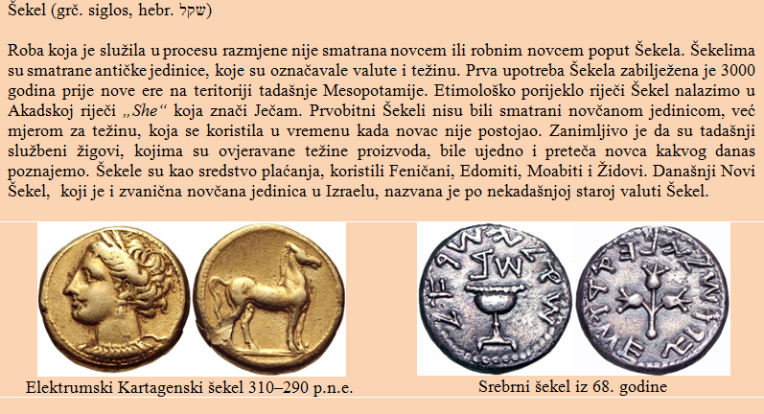

Slide 24
Prvi kovani metalni novac – moneta koji je jednak po težini, obliku i kvalitetu, sličan današnjem, nastaje u VII vijeku prije nove ere.
U državi Lidija u Maloj Aziji taj pranovac se izrađivao od pripodne legure zlata i srebra koja se nazivala elektrum.
Kasnije, osim elektruma u izradi novca koristilo se zlato, srebro, bakar, bronza itd. Sve do 16. vijeka kada su nastale prve mašine za njegovo kovanje, ovaj oblik novca se izrađivao potpuno ručno.
Monometalizam i bimetalizam

Slide 25
4. Papirni novac
Pretpostavke za nastanak papirnog novca:
  1. svjesne zloupotrebe
  2. objektivno gubljenje vrijednosti
  3.emisija državnih potvrda za pokriće dugova

Slide 26
Istorijski podaci ukazuju na to da su se prve papirne novčanice pojavile u Kini u 7. vijeku, za vrijeme vladavine dinastije Tang. Međutim, kao službena valuta se koriste tek od početka 11. vijeka kada se pojavio prvi oblik mjenice pod imenom Jiaozi
U Evropi se papirne novčanice koriste od XVII vijeka kada je banka u Stokholomu izdala prvu papirnu novčanicu 1661. godine. Švedski papirni novac je poslužio kao primjer za štampanje ovakve vrste novca i u ostalim dijelovima Evrope.

Slide 27
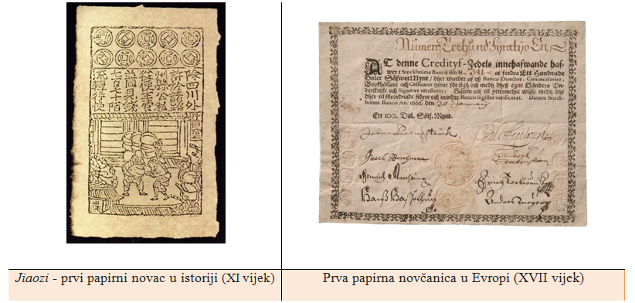

Slide 28
Karakteristike prvih oblika papirnog novca:
  vrijednost mu daje država svojim suverenitetom
  reprezent zlata ili srebra kao sredstva za plaćanje jer je u njima imao podlogu
  emisione banke su počele izdavati banknote kao preteče savremenog novca i razvijanje bankarstva
  Prvi papirni novac (papirne potvrde) – u Sjedinjenim Američkim Državama

Slide 29
5.Depozitni novac
Predstavlja potraživanje od depozitne (poslovne) banke
Specifičnost depozitnog novca – prednost u odnosu na papirni jer je njegova emisija usko povezana sa stvarnim potrebama tržišta
Dominantan oblik novca u savremenim privredama

Slide 30
Nastaju prvi bankarski poslovi (kreditno-depozitni odnosi)
Preteče su bile mjenjačnice, zasnovane na povjerenju
Sve veća potreba za novčanim sredstvima radi ulaganja – višak likvidnih sredstava se usmjerava prema licima sa niskom likvidnošću

Slide 31
6. Savremeni novac
Tehnološki napredak i razvoj savremenih tehnologija bili su odlučujući za dalji razvoj depozitnog novca i savremenog novca kakvog danas poznajemo.
Današnja gotovina (papirne novčanice i kovanice) i stanja na tekućim računima koja omogućuju izdavanje čekova i kreditnih kartica predstavljaju fiducijarni novac.
Fiducijarni novac dolazi od latinske riječi "fiducia" što znači povjerenje.

Slide 32
Bezgotovinski oblici plaćanja
Savremeni bezgotovinski oblici plaćanja kao što su plastične kartice i elektronski novac rezultat su inovacija izvršenih u samoj tehnologiji platnog prometa.
Nastali su kao odgovor na savremene potrebe kako pojedinaca potrošača, tako i privrednih subjekata, ističući nove funkcije i ulogu novca u savremenom vremenu.
Danas čine veliki udio u ukupnim transakcijama

Slide 33
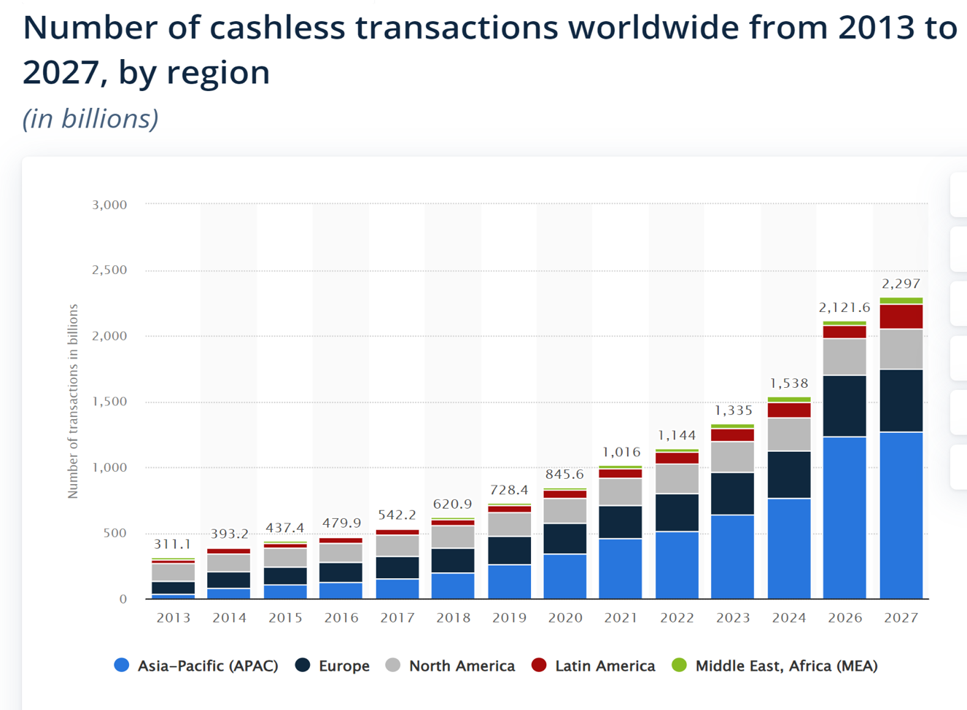

Slide 34
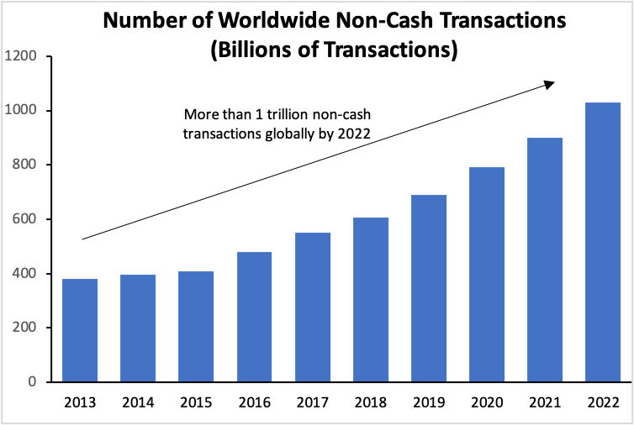
Globalni rast bezgotovinskih transakcija

Slide 35
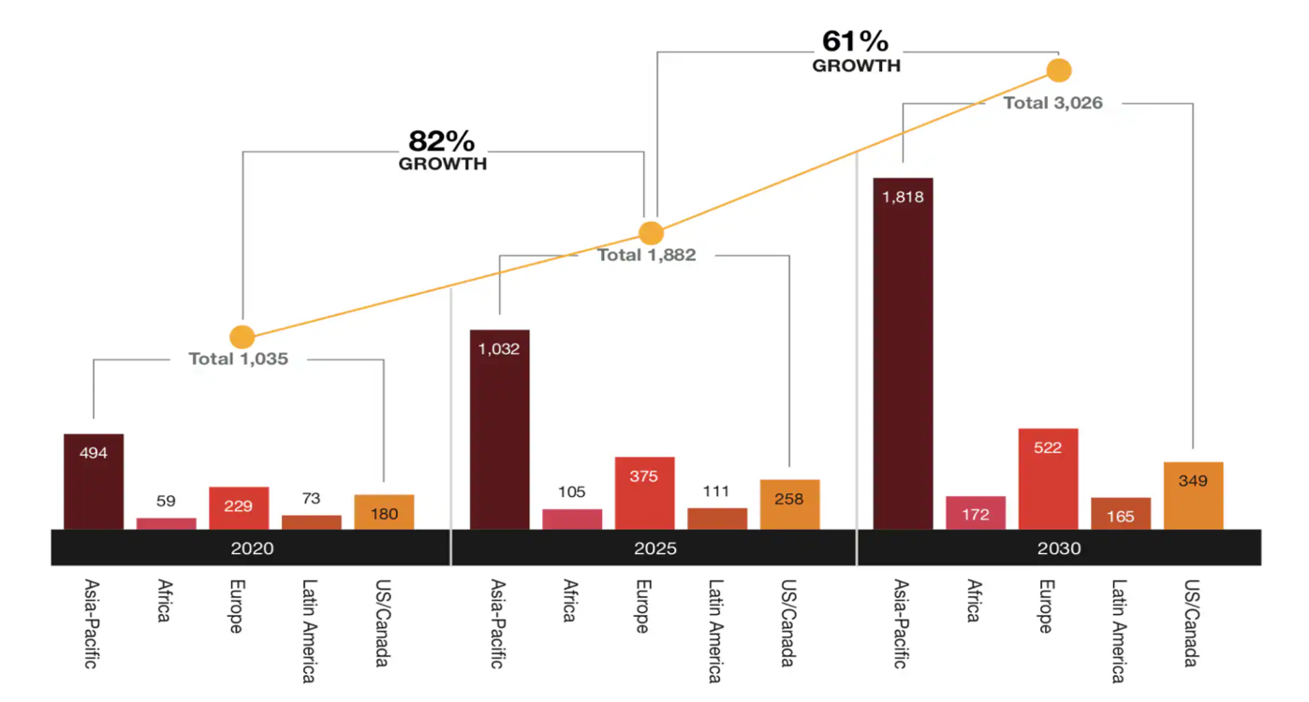

Slide 36
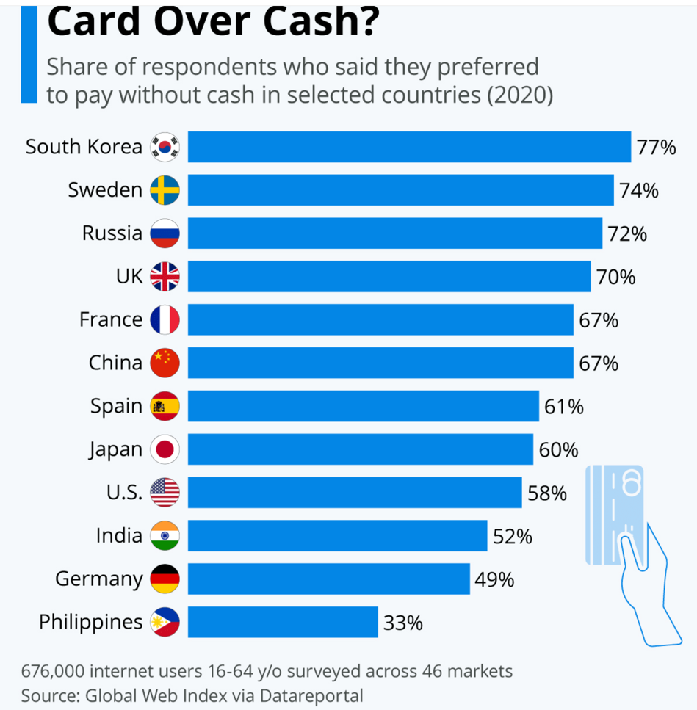

Slide 37
Elektronski novac
Osnovne karakteristike i prednosti u funkcionisanju elektronskog novca su:
    Široka prihvaćenost - ovaj način upotrebe novca pri kupovini ili prodaji postaje sve više prihvaćen u svijetu, jer daje prednosti i za jednu i za drugu stranu;
    Offline mogućnost - podrazumijeva da se transakcija može obaviti i bez prisustva banke ili drugog posrednika;
    Prenosivost - upotreba novca nezavisna je od fizičke lokacije, jer se prenosi kroz računarske mreže i
    Dvosmjernost - novac se prenosi na druge račune i njihovi korisnici mogu slobodno da koriste novac, bez obzira da li se radi o registrovanim trgovcima.

Slide 38
Iako elektronski novac ima nesumnjive prednosti u odnosu na gotovinska plaćanja postoje i određeni nedostaci u funkcionisanju:
    troškovi uvođenja tehničke podrške - telekomunikaciona, računarska i mreža čitača koja može biti skupa;
    pitanje sigurnosti i privatnosti - obavlјanje transakcija treba da bude sigurno i zaštićeno a neovlašćeni pristup bazi podataka je dosta čest slučaj pri online transakcijama;
    pitanje anonimnosti - podrazumijeva privatnost prilikom obavlјanja transakcija a elektronsko plaćanje podrazumijeva pristupačnost ličnim podacima o kupovnim navikama potrošača i ostalim detaljima plaćanja, što se smatra određenim vidom narušavanja privatnosti.

Slide 39
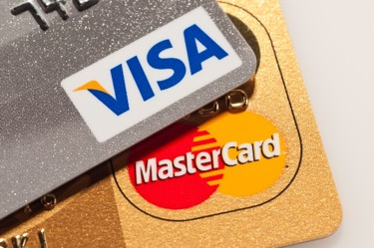

Platne kartice mogu biti:
  Bankarske - izdaju ih banke:
    Kreditne
    Debitne kartice
    Prema najnovijoj tehnologiji i unapređenoj sigurnosti izdvajaju se čip kartice
  Specijalizovane - izdaju ih kompanije za plaćanje njihove robe i usluga (najčešće uz pogodnosti plaćanja)
  Univerzalne - izdaju ih organizacije specijalizovane za kreditiranje prodaje (MasterCard, Visa, Diners, itd.)

Slide 40
Teorije o vrijednosti novca
Metalistička teorija vrijednosti novca zastupa sljedeće stavove:
  novac mora imati svoju unutrašnju, materijalnu vrijednost koja potiče od supstance od koje je izrađen
  Sa aspekta unutrašnje politike to znači da novac treba biti vezan za neki metal koji bi označavao stabilnost (kasnije za valutu sidro)
  U međunarodnim plaćanjima – samo metalni novac može da vrši ulogu svjetskog novca (zlatni standard)

Slide 41
Nominalistička teorija
  Vrijednost novca ne potiče od njegove materijalne sadržine već od njegove nominalne, od države određene vrijednosti
  Savremeni razvoj monetarnih sistema doveo je do potpunog regulisanja novčanog opticaja od strane države ili CB
  Posebno do izražaja dolazi u periodu razvoja kreditnog i depozitnog novca, koji nemaju materijalnu već opticajnu sadržinu
  Novac je tvorevina zakona!

Slide 42

Bankarska teorija novca
  povećanje ili smanjenje opticaja banknota ne zavisi od emisione banke, već od stvarnih potreba privrede za sredstvima plaćanja
  Ukoliko se poveća promet roba, povećava se i novčani opticaj
  Novac vezuju za potrebe robnog prometa i kamatne stope

Slide 43
Novac u obliku imovine: hartije od vrijednosti, pokretne i nepokretne nekretnine i sl. imaju niži stpen likvidnosti i troškove pri prometovanju
Dva troška držanja novca:
  Gubi vrijednost u inflatornim uslovima
  Ne donosi prihod, kao što bi to bio slučaj sa kamatnom stopom na depozite

Slide 44
Uloga novca
1. ključna karika koja povezuje robne proizvođače
2. pomoću novca se stvara, troši i preraspodjeljuje nacionalni dohodak
3. ulogа u ekonomskoj aktivnosti preduzeća, u funkcionisanju državnih organa i u povećanju interesa proizvođača robe za poboljšanje efikasnosti svog poslovanja kroz racionalnije korištenje resursa.
4. regulisanje tokova privredne aktivnosti kroz instrumente monetarnog regulisanja koji za cilj imaju podsticanje privrednog rasta i zapošljavanje, uz održavanje stabilnosti

Slide 45
Trendovi u razvoju novca
Krajem 20. i početkom 21. vijeka uočeni su sljedeći trendovi u razvoju novca:
  proces demonetizacije zlata je završen, odnosno zlato je potpuno istisnuto iz monetarnog opticaja.
  papirni novac se sve više istiskuje iz novčanog opticaja, a depozitni novac, posebno elektronski novac i plastične kartice, dobija na značaju.
  sa globalizacijom svijeta, internacionalizacijom privrednog života i opštom kompjuterizacijom, nacionalne novčane jedinice se postepeno istiskuju iz monetarnog opticaja i uvodi se zajednička valuta za veći broj zemalja (npr. euro u zemljama Evropske unije).

Slide 46
  Sve ove promjene koje su se desile tokom 20. vijeka bile su motivisane potrebom da se troškovi vremena provedeno na razmjeni smanje na minimum
  Tehnologije za obavljanje transakcija i trend digitalizacije se stalno usavršavaju i njihova primjena vodi smanjenju ovih troškova.

Slide 47
Funkcije novca

Slide 48
Funkcije novca
Funkcija novca kao sredstva razmjene
Funkcija novca kao mjere vrijednosti odnosno obračunske jedinice
Funkcija novca kao sredstva odloženog plaćanja
Funkcija novca kao zaliha vrijednosti

Slide 49
Funkcija novca kao sredstva razmjene
Ovu funkciju novac vrši pri kupovini ili prodaji roba i usluga pri kojoj dolazi do istovremene predaje robe i plaćanja
To znači da kupac robe za nju u isto vrijeme vrši plaćanje u novcu, odnosno prodavac robe istovremeno za robu dobija novac.
Omogućava da se izbjegnu poteškoće naturalne razmjene, trampe ili bartera i na taj način, u velikoj mjeri, smanje troškovi razmjene.

Slide 50
Savremeni oblik bartera
- Kao specifična vrsta bartera mogu se tretirati i pojave djelimičnog izbjegavanja isplata zarada zaposlenim u novcu, kako bi se smanjila poreska opterećenja.
Dio zarada zaposleni mogu dobijati u vidu nekog osiguranja koje za njih poslodavac uplaćuje kod osiguravajućih kompanija.
Isto tako, zaposleni mogu imati i neke pogodnosti od svog poslodavca (zaposleni u trgovini popust pri kupovini, nastavnici besplatno školovanje svoje dece, zaposleni u transportnim organizacijama popust pri putovanjima i slično), što je takođe svojevrsni oblik bartera.
- bonovi kao novac

Slide 51
Funkcija novca kao mjera vrijednosti odnosno obračunska jedinica
Ova funkcija ispoljava se na taj način što se vrijednost svih roba izražava u novcu kao opštem ekvivalentu.
To omogućava da se veoma lako mogu uporediti relativne vrijednosti različitih roba i usluga.
Vrijednost robe izražene u novcu predstavlja njenu cijenu.
U ekonomskom sistemu postoji onoliko cijena koliko ima različitih roba i usluga. Drugim riječima svaka roba, odnosno usluga ima svoju cijenu.

Slide 52
Vrijednost novca se ne određuje samo na robe već i u odnosu na druge valute
Odnos nacionalne valute prema drugim valutama određuje se preko kursne liste - konvertibilnost novca
Privrede koje imaju nisku inflaciju, nizak deficit i nizak javni dug spadaju u kategoriju „jakih valuta“
Konvertibilnost – mogućnost zamjene domaće u valutu druge zemlje
Konvertibilne valute su opštepriznate i prihvaćene

Slide 53
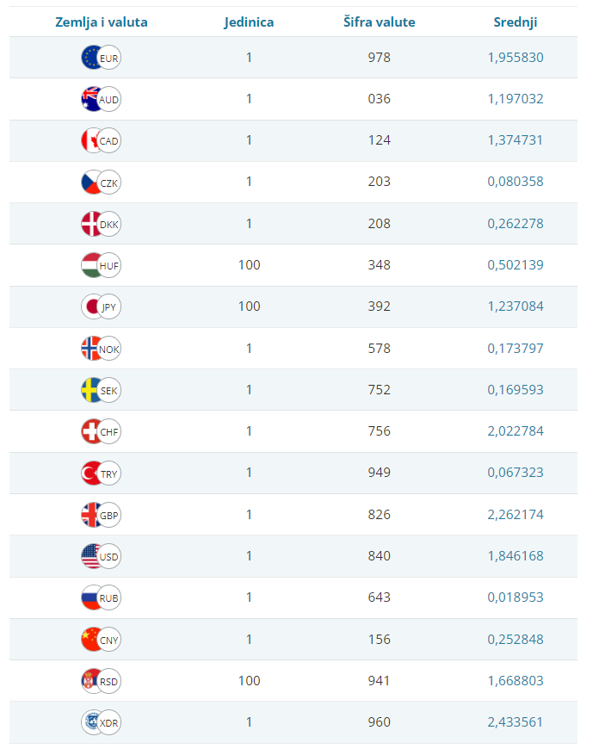
Primjer kursne liste za konvertibilnu marku (BAM)

Slide 54
Funkcija novca kao sredstva odloženog plaćanja
Funkcija novca kao platežnog sredstva, odnosno kao sredstva odloženog plaćanja se pojavila kao rezultat kreditnih odnosa.
Novac se u ovoj funkciji pojavljuje kada se roba prodaje kupcu u jednom vremenu, a plaćanje nastaje kasnije.
Radi se o prodaji robe na odloženo plaćanje. U momentu prodaje novac nije fizički prisutan i ne obavlja funkciju prometnog sredstva

Slide 55
Funkcija novca kao zaliha vrijednosti
Za prodatu robu ekonomski subjekti novac mogu odmah iskoristiti za kupovinu neophodne robe, ali i da ga čuvaju kao zalihu vrijednosti kojom će kupovati robu ili plaćati dugove u budućnosti.
Vremenom je upravo ova funkcija novca bila jedna od važnih pretpostavki razvoja kreditnih odnosa.
Glavna prednost držanja zalihe vrijednosti u obliku novca ogleda se u njegovoj izuzetno visokoj likvidnosti. Kod gotovog novca postoji savršena likvidnost, jer se on u svakom momentu može koristiti za kupovinu roba.

Slide 56
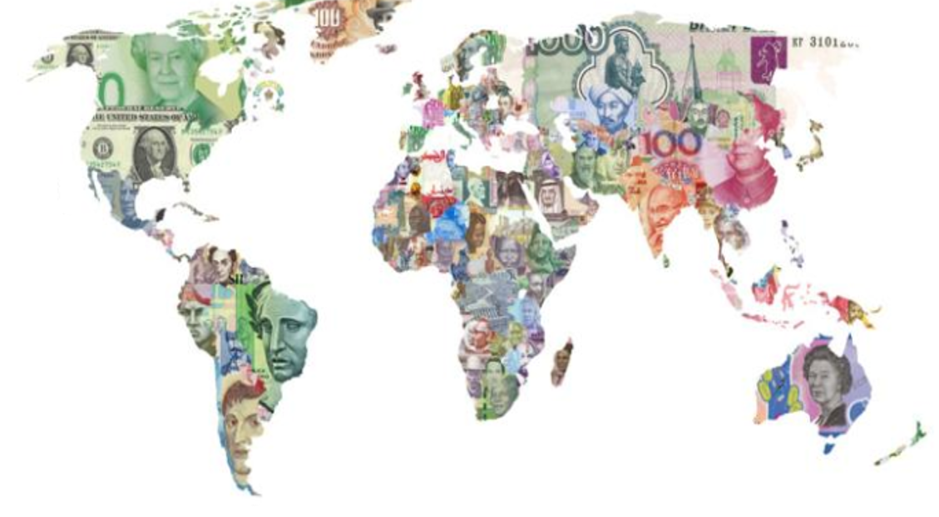
180 različitih valuta u svijetu
Zanimljivosti

Slide 57
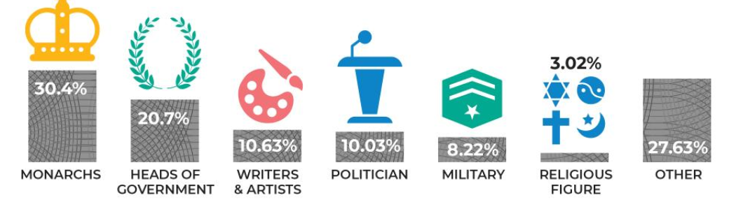
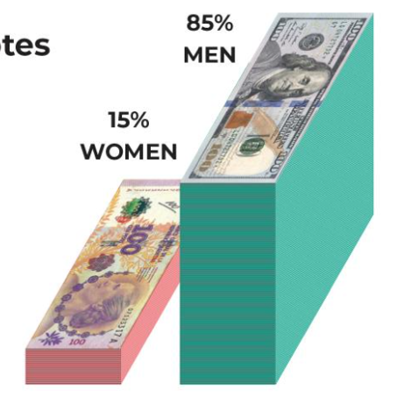
Zanimljivosti
Motivi na novčanicama
Na novčanicama dominiraju muški likovi

Slide 58
Glavne svjetske valute

Slide 59
Među faktorima koji određuju međunarodni status valute najčešći su:
  veličina zemlje i njeno učešće u međunarodnoj trgovini;
  širina i dubina finansijskog tržišta;
  povjerenje u valutu i
  eksternalije.
  Danas razaznajemo sljedeće glavne svjetske valute:
  -dolar (i dalje dominantna valuta),
  -evro (koji je zadržao drugo mjesto),
  -udio jena je evidentan,
  -primjetan porast udjela kineskog juana u vezi sa njegovom rastućom ulogom u Aziji i na međunarodnom planu.

Slide 60
Geopolitika i glavne svjetske valute danas
Kao neminovan rezultat međunarodnih ekonomskih i monetarnih integracija, prisutan je trend smanjenja broja nacionalnih valuta u svijetu.
Domaće valute su važan element nacionalnog suvereniteta a njihova stabilnost omogućava pozitivne efekte na realnu ekonomiju.
Svaka zemlja nastoji da zadrži suverenitet nad vođenjem monetarne politike i ovlaštenje za izdavanje novca i upravljanje tokovima sredstava. Međutim, iz različitih političkih i ekonomskih razloga, zemlje prihvataju gubitak monetarnog suvereniteta i odlučuju se na različite monetarne integracije

Slide 61
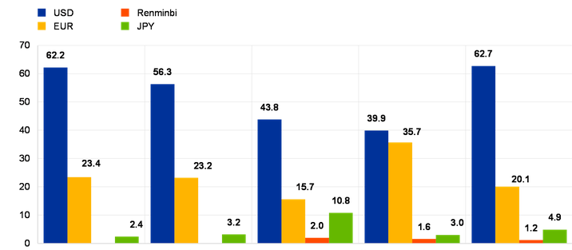
Grafikon 1. Prikaz najvažnijih svjetskih valuta
Međunarodni dug | Međunarodni krediti | Devizni promet | Globalna valuta plaćanja | Devizne rezerve

Slide 62
Funta sterlinga bila je dominantna svjetska valuta prije Drugog svjetskog rata zahvaljujući globalnoj dominaciji Ujedinjenog Kraljevstva.
Formiranjem FED-a 1914. i konvertibilnosti dolara u zlato tokom Prvog svjetskog rata, uloga svjetske valute podijeljena je između britanske funte, dolara i francuskog franka
Bretonvudski sistem je podrazumijevao da dolar treba da bude osnova međunarodne likvidnosti. To znači da se kursevi drugih valuta izražavaju u odnosu na dolar, vrše se međunarodna plaćanja, cijene se obračunavaju i fakturišu u dolarima, dolari se drže kao valutna rezerva za druge valute zemlje, a stranci štede u dolarima.

Slide 63
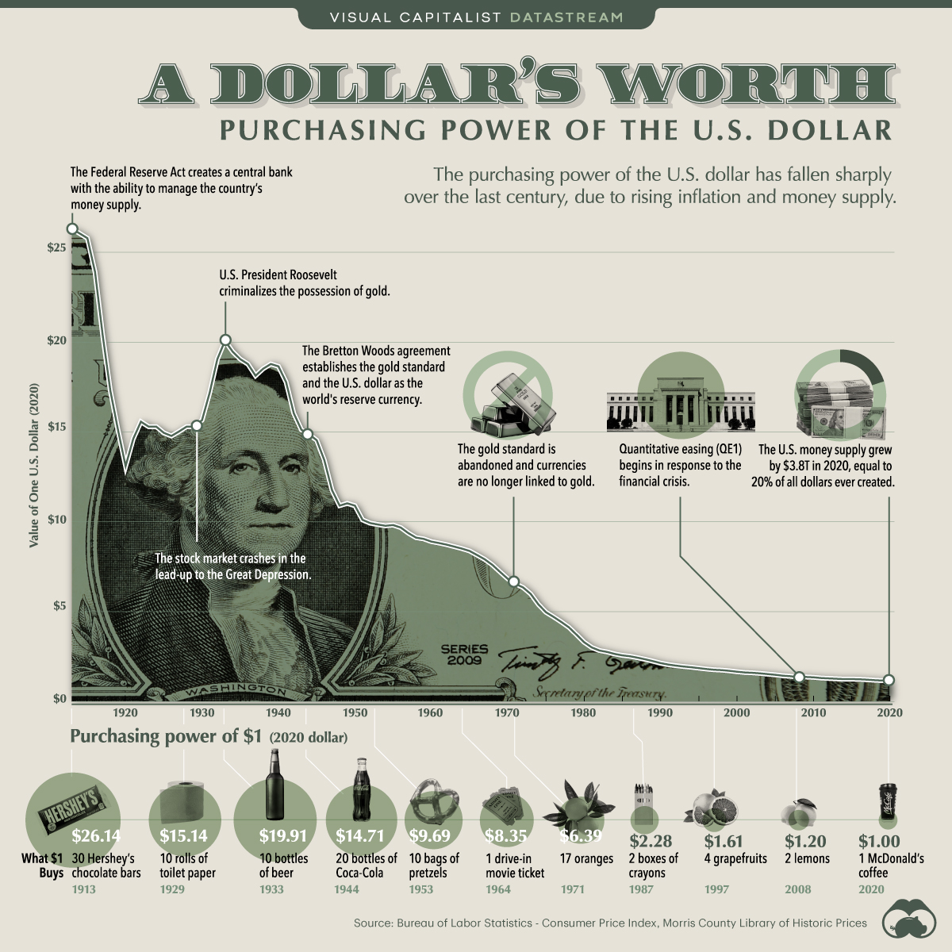

Slide 64
Dominacija američkog dolara
Otprilike 60% svjetskih deviznih rezervi u 2021. držano je u dolarima, a većina globalnih finansijskih transakcija, međunarodnog duga i komercijalnih zapisa su denominovani u dolarima.
Sa daljom globalizacijom trgovine, finansijskih tokova i finansijskih tržišta, dolar je značajno ojačao svoju ulogu sve do danas.
Međutim, uvođenje evra kao valute Evropske monetarne unije dovelo je do njegove afirmacije u trgovinskim odnosima u Evropi i svijetu.

Slide 65

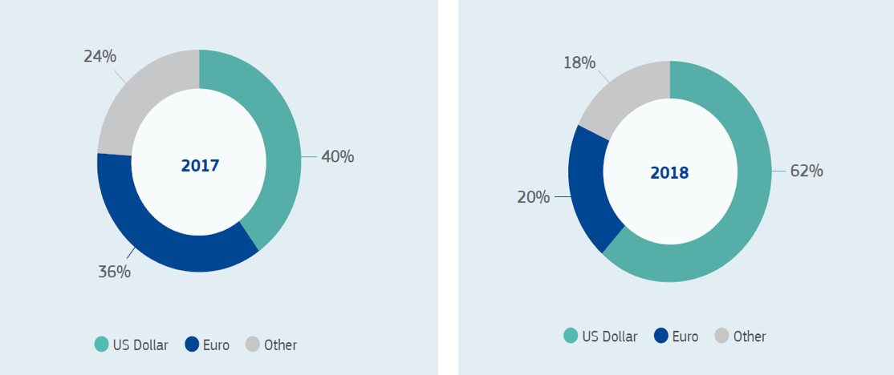
Evropska valuta
Do uvođenja evropske valute, američki dolar je dugo imao dominantnu poziciju na međunarodnom valutnom tržištu. Ipak, stvaranjem evra američki dolar dobija značajnu konkurenciju i evidentno je smanjivanje udjela američkih dolara iz različitih perspektiva pozicije svjetskih valuta.
Slika 1. Evro kao međunarodna valuta (udio u globalnim plaćanjima i rezervna valuta)

Slide 66
Uloga i uticaj digitalnih valuta centralnih banaka (CBDC)

Slide 67
UVOD
Digitalne valute CB mijenjaju koncept javnog novca. Dokazi iz razvijenih i zemalja u razvoju pokazuju i koristi i rizike.
Motivacija: plaćanja postaju digitalna, ALI javni novac mora ostati siguran i dostupan.
Digitalni oblik novca koji izdaje i garantuje centralna banka.
To je „zvanična“ digitalna valuta države, ekvivalent novčanicama i kovanicama, ali u elektronskom obliku.
Razlike u odnosu na kriptovalute: centralizovan, državom regulisan, stabilne vrijednosti.

Slide 68
Zašto CBDC?
1. Očuvanje uloge javnog novca – Obezbijediti da novac koji izdaje centralna banka ostane pouzdan i univerzalno dostupan u sve više digitalizovanom finansijskom ekosistemu.
2. Poboljšanje efikasnosti plaćanja – Podržati brža, jeftinija i pouzdanija domaća i prekogranična plaćanja.
3. Jačanje monetarnog suvereniteta i transmisionog mehanizma – Kontrola centralne banke nad monetarnim sistemom u uslovima rasta uticaja privatnih stabilnih kriptovaluta i stranih digitalnih valuta. Omogućiti efikasniji prenos monetarne politike kroz bolju vidljivost i kontrolu nad likvidnošću.
4. Podsticanje finansijske inkluzije – Obezbijediti pristup sigurnim digitalnim platnim uslugama za stanovništvo koje nema dovoljno pristupa bankama.

Slide 69
Zemlja / Unija | Naziv / Status CBDC-a | Glavni cilj(evi) | Model implementacije | Rezultati | Ključni izazovi
Kina (PBoC) | Digitalni juan (e-CNY) – u upotrebi | Efikasnost plaćanja, monetarna kontrola, digitalna konkurentnost | Dvoslojni maloprodajni model preko banaka i telekoma | Široka upotreba u gradovima; testiran za prekograničnu trgovinu | Brige o privatnosti, nadzor korisnika, dominacija platformi (Alipay/WeChat)
Švedska (Riksbank) | e-Krona – pilot | Priprema za društvo bez gotovine, otpornost | Maloprodajni token-bazirani pilot, posredovan pristup | Pozitivni rezultati testiranja; otvorene javne debate o povjerenju | Potrebna pravna podrška; spor politički zamah
Evropska unija (ECB) | Digitalni euro – dizajn / konsultacije | Suverenitet digitalnog eura, offline plaćanja, privatnost | Maloprodajni CBDC; posredovan preko banaka/PSP-ova | Zakonski prijedlog (2023); obaveza „privacy-by-design“ | Usklađivanje regulative unutar EU; zabrinutost zbog smanjenja uloge banaka
Ujedinjeno Kraljevstvo (BoE) | Digitalna funta („Britcoin“) – konsultacije | Očuvanje buduće upotrebljivosti novca, inovacije, konkurentnost | Maloprodajni CBDC; posredovani model | Završene javne konsultacije; ulazak u narednu fazu razvoja | Povjerenje javnosti, integracija sa fintech sektorom
Nigerija | e-Naira – u upotrebi | Finansijska inkluzija, modernizacija javnih plaćanja | Centralna banka izdaje preko banaka; wallet-baziran sistem | Korišćenje među stanovništvom bez banaka; promovisan kroz socijalne programe | Niska stopa usvajanja zbog nedostatka svijesti i povjerenja
Gana | e-Cedi – pilot | Podsticanje inovacija, inkluzija | Hibridni pristup (bankovno i nebankovno stanovništvo) | Snažna institucionalna podrška | Potreban razvoj digitalne infrastrukture
Brazil | Digitalni real – pilot | Inovacije u veleprodaji, tokenizovana imovina | DLT-baziran veleprodajni CBDC pilot | Sandbox projekti sa uspjehom | Pravna regulativa za pametne ugovore
Indija | Digitalna rupija – pilot (maloprodajni + veleprodajni) | Modernizacija plaćanja, otpornost | RBI pilot sa faznom implementacijom | U toku integracija među-bankarskog kliringa i maloprodajnih wallet-a | Zaštita privatnosti i skaliranje

Slide 70
Bosna i Hercegovina u kontekstu digitalnog eura
U slučaju Bosne i Hercegovine, uvođenje digitalnog eura planirano između 2027. i 2029. godine moglo bi donijeti posredne koristi.
Kao zemlja van eurozone, ali snažno vezana za EU kroz trgovinu i radnu migraciju, BiH bi dobila brže i jeftinije prekogranične transakcije, modernizaciju platnog sistema i usklađivanje sa evropskim standardima.
Digitalni euro mogao bi podstaći razvoj i digitalizaciju finansijskog sistema, ali nosi i rizike kao što su potencijalni odliv depozita iz domaćih banaka, smanjeni kapacitet kreditiranja, sajber bezbjednosni izazovi i pitanja privatnosti.
S obzirom na snažno oslanjanje stanovništva na gotovinu, usvajanje u BiH vjerovatno će ostati ograničeno na međunarodna plaćanja i poslovne transakcije.

Slide 71
Zaključak
Digitalne valute centralnih banaka (CBDC) imaju snažan potencijal da unaprijede transmisiju monetarne politike, efikasnost plaćanja i finansijsku inkluziju, ali njihovo usvajanje zahtijeva pažljivo balansiranje inovacije i stabilnosti.
Uspjeh CBDC zavisi od jasnih zakona, sigurne i pouzdane tehnologije i snažne saradnje među regulatorima, kako bi se izgradilo povjerenje i podržala digitalna transformacija novca.
Za Bosnu i Hercegovinu, digitalni euro mogao bi unaprijediti prekogranična plaćanja i modernizovati finansijski sektor, ali će široka upotreba vjerovatno biti ograničena zbog oslanjanja na gotovinu i rizika po domaće banke.

Slide 72
Hvala na pažnji!
.

